Slide 1
Chapitre 1
Optimisation non linéaire sans contraintes
Master 1 SDIA

Slide 2
Introduction à l'Optimisation Non Linéaire
Optimisation Non Linéaire :
Les relations entre les variables ne sont pas linéaires.
Exemple : Optimisation de fonctions non linéaires.
Min F(x,y)=x²+y²

Slide 3
Applications de l'Optimisation Non Linéaire
Ingénierie : conception de systèmes, modélisation de processus, contrôle.
Sciences : ajustement de modèles, résolution de problèmes mathématiques complexes.
Économie : optimisation de portefeuille, planification financière.
Médecine : ajustement de modèles biologiques, planification de traitements.

Slide 4
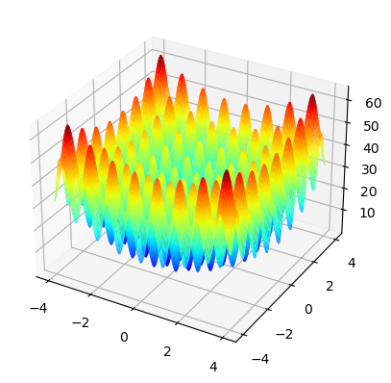
Enjeux de l'Optimisation Non Linéaire
Non-convexité : de multiples minimums locaux.
Complexité : de nombreuses variables et contraintes.
Convergence : le choix de l'algorithme est crucial.

Slide 5
Structure générale d'un Problème d'Optimisation Non Linéaire
Un problème d'optimisation non linéaire peut être formulé comme suit :
Fonction Objectif : f(x) - Représente la quantité que nous cherchons à maximiser ou minimiser.
Variables de Décision : x - Les paramètres que nous pouvons ajuster pour optimiser la fonction.
Contraintes : gi​(x)≤0,hj​(x)=0 - Limitent l'espace des solutions possibles.

Slide 6
Rappels

Slide 7
Fonctions à une variable
min f(x), x ∈ IR
Définitions :
x* est un maximum local de f s’il existe a > 0 tel que f(x*) ≥ f(x) pour tout x ∈ ]x*-a,x*+a[
x* est un minimum local de f s’il existe a > 0 tel que f(x*) ≤ f(x) pour tout x ∈ ]x*-a,x*+a[
L’intervalle ]x*-a,x*+a[ est appelé un voisinage de x*

Slide 8
Fonctions à une variable
Définitions :
x* est un maximum local strict de f s’il existe a > 0 tel que
f(x*) > f(x) pour tout x ∈ ]x*-a,x*+a[
x* est un minimum local strict de f s’il existe a > 0 tel que
f(x*) < f(x) pour tout x ∈ ]x*-a,x*+a[

Slide 9
Fonctions à une variable
Définitions :
x* est un maximum global de f si
f(x*) ≥ f(x) pour tout x ∈ IR
x* est un minimum global de f si
f(x*) ≤ f(x) pour tout x ∈ IR
Un extremum est un minimum ou un maximum.

Slide 10

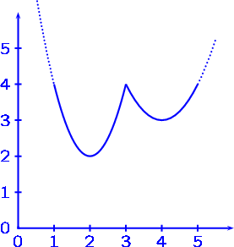
Fonctions à une variable
Maximum local
2a
Minimum local
Minimum global

Slide 11
Fonctions à une variable
Définition :
Un point x où la tangente est horizontale, c’est-à-dire tel que f’(x)=0, est appelé un point critique ou point stationnaire.
Théorème de Fermat :
Si une fonction continue f possède un extremum local en x*, et si f’(x*) existe, alors
f ’(x*) = 0.

Slide 12
Fonctions à une variable
La condition f’(x*) = 0 est une condition nécessaire d’optimalité pour une fonction différentiable.
Attention : ce n’est pas une condition suffisante.
Rappel: Si P ⇒ Q, alors P est suffisante et Q est nécessaire.
x* optimal ⇒ f’(x*) = 0

Slide 13
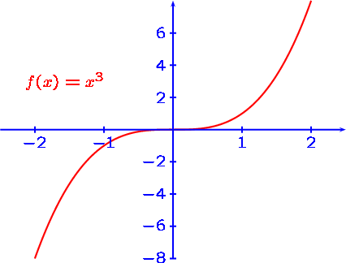
Fonctions à une variable
Tangente horizontale
mais pas un maximum, ni un minimum…

Slide 14
Fonctions à une variable
Test de premier ordre :
Soit une fonction différentiable f, et x* un point critique. S’il existe a > 0 tel que
  f’(x) > 0 si x*-a < x < x*
  f’(x) < 0 si x* < x < x*+a
Alors x* est un maximum local de f.
Soit une fonction différentiable f, et x* un point critique. S’il existe a > 0 tel que
  f’(x) < 0 si x*-a < x < x*
  f’(x) > 0 si x* < x < x*+a
Alors x* est un minimum local de f.

Slide 15
Fonctions à une variable
Soit f(x) = x³ + 6 x² + 9 x + 8
f '(x) = 3 x² + 12 x + 9 = 3(x+3)(x+1)
Points critiques : x₁ = -3 et x₂ = -1
Signes de f '(x) :
x₁ maximum local
x₂ minimum local
+
-
+
-3
-1

Slide 16
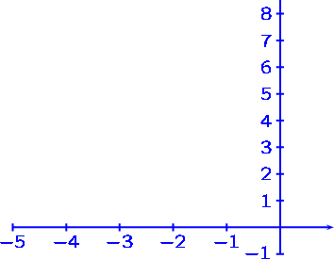
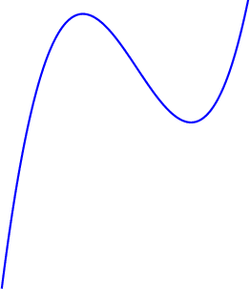
Fonctions à une variable
f ’(x)>0
f ’(x)<0
f ’(x)>0

Slide 17
Fonctions à une variable
Test de premier ordre :
Condition suffisante d’optimalité d’un point critique.
Inconvénient : il faut de l’information sur f à d’autres points que le point critique.

Slide 18
Fonctions à une variable
Test de second ordre :
Si la fonction f possède une dérivée seconde continue dans un voisinage d’un point critique x*, alors
  f ''(x*) < 0 est une condition suffisante pour que x* soit un maximum local, et
  f ''(x*) > 0 est une condition suffisante pour que x* soit un minimum local.

Slide 19
Fonctions à une variable
Soit f(x) = x³ + 6 x² + 9 x + 8
f '(x) = 3 x² + 12 x + 9 = 3(x+3)(x+1)
Points critiques : x₁ = -3 et x₂ = -1
f’’(x) = 6 x + 12
f’’(-3) = -6 < 0 ⇒ x₁ maximum local
f’’(-1) = 6 > 0 ⇒ x₂ minimum local

Slide 20


Fonctions multivariables
Rappels :
Soit f : IR^{n} → IR : (x₁,…,x_{n})^{T} → f(x₁,…,x_{n})
Si la limite
existe, elle est appelée la i ième dérivée partielle de f.
e_{i} étant le i ième vecteur unité, composé de zéros, sauf la i ième composante qui est 1.
Elle est notée ou

Slide 21
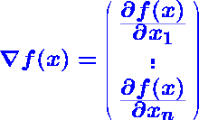
Fonctions multivariables
Rappels:
Si toutes les dérivées partielles existent, le gradient de f en x est le vecteur colonne

Slide 22
Fonctions multivariables
Rappels :
Si f est différentiable sur un ensemble ouvert S, et le gradient ∇f(x) est une fonction continue de x, alors f est continûment différentiable sur S.
Si toutes les dérivées partielles de f sont continûment différentiables, alors
∂²f/ ∂x_{i} ∂x_{j}(x) est la i ième dérivée partielle de ∂f/ ∂x_{j} en x.

Slide 23
Fonctions multivariables
Rappels :
La matrice symétrique ∇²f(x), dont la cellule (i,j) est ∂²f/ ∂x_{i} ∂x_{j}(x) est appelée la matrice des dérivées secondes, ou matrice hessienne, ou encore le Hessien de f en x.
Soient f:IR^{k}→ IR^{m} et g:IR^{m}→ IR^{n} deux fonctions continûment différentiables, et h leur composée, c-à-d h(x)=g(f(x)).Alors,
∇h(x) = ∇f(x) ∇(g(f(x)).
Notamment, ∇(f(Ax)) = A^{T}∇f(Ax), où A est une matrice.

Slide 24
Fonctions multivariables
Soit A une matrice n*n symétrique et X un vecteur de R^{n} X^{T} est le transposé de X.
A est définie positive si et seulement si X^{T}.A.X > 0 ∀ X ∈ S
Pour le cas d’une fonction f à deux variables il faut vérifier seulement
A est définie négative si et seulement si X^{T}.A.X < 0
Pour le cas d’une fonction f à deux variables il faut vérifier seulement

Slide 25
Fonctions multivariables
A est semi-définie positive si et seulement si X^{T}.A.X ≥ 0
Pour le cas d’une fonction f à deux variables il faut vérifier seulement
A est semi-définie négative si et seulement si X^{T}.A.X ≤ 0
Pour le cas d’une fonction f à deux variables il faut vérifier seulement
Note : signifie que le déterminant peut s'annuler pour une ou plusieurs valeurs de (x,y).

Slide 26
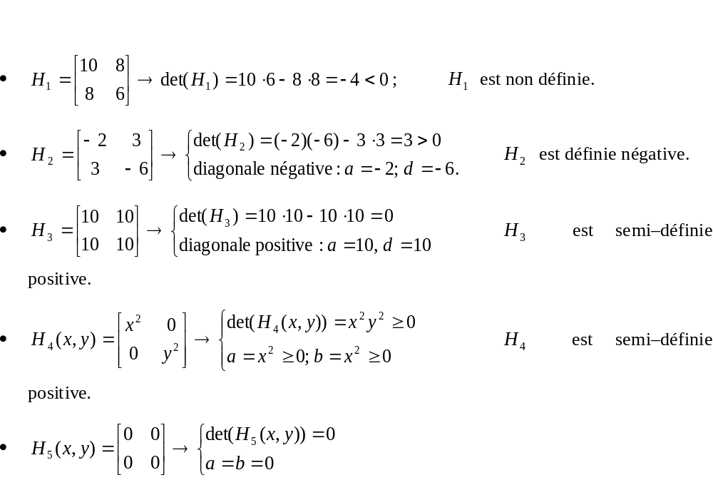
Fonctions multivariables

Slide 27
Fonctions multivariables
Conditions nécessaires d’optimalité
Soit x* un minimum local de f: IR^{n}→ IR. Si f est continûment différentiable sur un ouvert S contenant x*, alors
∇f(x*)=0.
Si, de plus, f est deux fois continûment différentiable sur S, alors
∇²f(x*) est semi définie positive
d^{T} ∇²f(x*) d ≥ 0 pour tout d ∈ IR^{n}

Slide 28
Fonctions multivariables
Conditions suffisantes d’optimalité
Soit f: IR^{n}→ IR une fonction deux fois continûment différentiable sur un ouvert S. Si x* ∈ S satisfait les conditions
∇f(x*)=0
et
∇²f(x*) est définie positive
d^{T} ∇²f(x*) d > 0 pour tout d ∈ IR^{n,} d≠0
Alors x* est un minimum local strict de f

Slide 29
Fonctions multivariables
Conditions suffisantes d’optimalité
Soit f: IR^{n}→ IR une fonction deux fois continûment différentiable sur un ouvert S. Si x* ∈ S satisfait les conditions
∇f(x*)=0
et
∇²f(x*) est définie negtive
d^{T} ∇²f(x*) d < 0 pour tout d ∈ IR^{n,} d≠0
Alors x* est un maximum local strict de f

Slide 30


